Slide 1
PROIECT BD
INSTRUMENTE FINANCIARE
STOICA IOAN
GRUPA 151

Slide 2
1. DESCRIEREA MODELULUI REAL, A UTILITĂȚII ACESTUIA ȘI A REGULILOR DE FUNCȚIONARE.
FIECARE PERSOANA ARE NEVOIE SA ISI CONTABILIZEZE INVESTITIILE PERSONALE IN DIFERITE ACTIVE. PENTRU ACEST LUCRU SE POATE FOLOSII DE O BAZA DE DATE. ESTE NECESARA IN PRIMUL RAND EVIDENTA FIECAREI TRANZACTII. O TRANZACTIE ARE O DATA DE EXECUTIE, UN ACTIV VANDUT, UN ACTIVE CUMPARAT, O RATA DE SCHIMB, O CANTITATE SI SE FACE PRINTR-UN BROKER / EXCHANGE.
IN URMA ACESTOR TRANZACTII SE AJUNGE LA UN PORTOFOLIU PERSONAL CARE CONTINE LISTA DE ACTIVE DETINUTE, TIPUL LOR, CANTITATEA, ULTIMA ACTUALIZARE SI ULTIMA VALOARE DE PIATA A ACTIVULUI.
ACTIVELE SUNT DE MAI MULTE FELURI: ACTIUNI, OBLIGATIUNI, ETF-URI, CRYPOTMONEDE.

Slide 3
ACTIUNILE SUNT EMISE DE O COMPANIE, LA O ANUMITA DATA, INTR-UN ANUMIT NUMAR, CU O ANUMITA VALOARE CURENTA PE PIATA, INTR-UN ANUMIT STAT, PE O ANUMITA BURSA.
OBLIGATIUNILE SUNT EMISE DE UN EMITENT, LA O ANUMITA DATA, CU O DATA SCADENTA, CU UN ANUMIT RANDAMENT / CUPON, INTR-O ANUMITA TARA, PE O ANUMITA BURSA, CU UN GARANT, CU POSIBLITATEA DE RASCUPARARE SAU NU SI CU POSIBLITATEA DE VANZARE PE PIATA SECUNDARA LA UN ANUMIT PRET, SAU NU.
ETF-URILE SUNT COSURI DE ACTIVE, PROPUSE DE UN PROPUNATOR, LA O ANUMITA DATA, INTR-O ANUMITA TARA, EMISE PE O ANUMITA BURSA, CU UN NUMAR DE ACTIVE IN COMPONENTA LOR.
CRIPTOMONEDELE SUNT MONEDE VIRTUALE, CREATE LA O ANUMITA DATA DE UN CREATOR CUNOSCUT SAU ANONIM, PE UN ANUMIT BLOCKCHAIN, FOLOSIND UN ANUMIT TIP DE CONTRACT, CU UN NUMAR UNIC LA NIVEL DE BLOCKCHAIN (CHEIA PUBLICA) DAR NU LA NIVEL DE BAZA DE DATE, INTR-O ANUMITA CANTITATE TOTALA.

Slide 4
UN BLOCKCHAIN ESTE UN REGISTRU PUBLIC, CREAT DE O ANUMITA PERSOANA, CUNOASCUTA SAU NU, CARE FUNCTIONEAZA DE LA O ANUMITA DATA CU O ANUMITA TEHNOLOGIE DE MINARE.
ACESTE ACTIVE SE TRANZACTIONEAZA PRIN INTERMEDIUL UNUI EXCHANGE/ BROKER CARE ESTE INFINTAT DE UN ANUMIT FONDATOR, LA O ANUMITA DATA, INTR-O ANUMITA TARA, ACUM ARE SEDIUL INTR-UN ANUMIT ORAS, LA O ANUMITA ADRESA SI ARE UN ANUMIT NUMAR DE ACTIVE PE CARE LE VINDE, CU UN ANUMIT COMISION DE DEPUNERE, SI UNUL DE TRANZACTIONARE. UN ACTIV POATE FI TRANZACTIONAT DE MAI MULTI BROKERI.

Slide 5
2. PREZENTAREA CONSTRÂNGERILOR (RESTRICȚII, REGULI) IMPUSE ASUPRA MODELULUI.
UN BROKER DETINE MINIM 100 DE ACTIVE PENTRU A FI RELEVANT.
TAXA DE TRANZACTIONARE ESTE SUB 2% SI CEA DE DEPUNERE SUB 5%, PENTRU A FI SUFICENT DE COMPETITIV CA PRET.
FIECARE ACTIVE TREBUIE SA APARTINA EXACT UNEI CATEGORI.
ETF-URILE AU CEL PUTIN 10 COMPONENTE.
CRIPTOMONEDELE AU UN ANUMIT NUMAR DE CONTRACT UNIC.

Slide 6

3. DESCRIEREA ENTITĂȚILOR, INCLUZÂND PRECIZAREA CHEII PRIMARE.
Entitate | Cheie primara | Observatii
Tranzactie | Id_tranzactie | Informatii despre tranzactia respective
Actiune | Id_actiune | Stock, parte dintr-o companie
Obligatiune | Id-obligatiune | Imprumut asigurat
Criptomoneda | Id_token | Moneda virtuala cu un anumit rol
ETF | Id_ETF | Cos de actiuni
Activ | Id_active | Active detinute
Broker | Id_broker | Platforma de schimb, exchange

Slide 7
4. DESCRIEREA RELAȚIILOR, INCLUZÂND PRECIZAREA CARDINALITĂȚII ACESTORA.
Relatie | Cardinalitate | Observatii
Contine | Broker many-to-many active | Un broker detine mai multe active de tranzactionare. Un active este detinut de mai multi brokeri.
Apartine | Blockchain one-to-many criptomonede | Un blockchain poate sustine mai multe criptomende, iar o criptomoneda exista doar pe un blockchain.

Slide 8
5. DESCRIEREA ATRIBUTELOR, INCLUZÂND TIPUL DE DATE ȘI EVENTUALELE CONSTRÂNGERI, VALORI IMPLICITE, VALORI POSIBILE ALE ATRIBUTELOR.
ENTITATE: TRANZACTIE
Atribut | Tip | Dimensiune/ precizie | Valori posibile si valori default | Observatii, obligatoriu/ optional
Data | Data calendaristica | An-luna-zi | Orice data valida | Optional
Sell | Int |  | Id valid | Id_activ
Buy | Int |  | Id valid | Id_activ
Pret | Float | 4 zecimale
Volum | Float | 4 zecimale

Slide 9
ENTITATE: ACTIV
Atribut | Tip | Dimensiune/ precizie | Valori posibile si valori default | Observatii, obligatoriu/ optional
Nume | String | 20 |  | Obligatoriu
Tip | String | 20 |  | Obligatoriu
Pret USD | Float | 4 zecimale |  | Obligatoriu
ENTITATE: ACTIUNE
Atribut | Tip | Dimensiune/ precizie | Valori posibile si valori default | Observatii, obligatoriu/ optional
Companie | String | 20 |  | Optional
Piata | String | 20 |  | Optional
Numar | Int |  |  | Optional

Slide 10
ENTITATE: OBLIGATIUNE
Atribut | Tip | Dimensiune/ precizie | Valori posibile si valori default | Observatii, obligatoriu/ optional
Emitent | String | 20 |  | Obligatoriu
Data scadenta | Data calendaristica |  |  | Obligatoriu
Cupon | Float |  |  | Obligatoriu
ENTITATE: CRIPTOMONEDA
Atribut | Tip | Dimensiune/ precizie | Valori posibile si valori default | Observatii, obligatoriu/ optional
Key | Int |  |  | Obligatoriu
Max supply | Int |  |  | Optional
Blockchain | int |  | Id blockchain | Optional

Slide 11
ENTITATE: ETF
Atribut | Tip | Dimensiune/ precizie | Valori posibile si valori default | Observatii, obligatoriu/ optional
Emitent | String | 20 |  | Obligatoriu
Numar active | Int |  |  | Optional
Piata acoperita | String | 20 |  | Optional
ENTITATE: ACTIV PROPRIU
Atribut | Tip | Dimensiune/ precizie | Valori posibile si valori default | Observatii, obligatoriu/ optional
Cantitate | Int |  |  | Obligatoriu
Ultima actualizare | Data calendaristica |  |  | Optional

Slide 12
ENTITATE: BROKER
Atribut | Tip | Dimensiune/ precizie | Valori posibile si valori default | Observatii, obligatoriu/ optional
Nume | String | 20 |  | Obligatoriu
Sediu | String | 20 |  | Optional
Autorizat | Bool |  |  | Optional
Nr. active | Int |  | >=100 | Optional
Taxa retragere | Float | 2 zecimale | <=0.02 | Optional
Taxa tranzactie | Float | 2 zecimale | <=0.05 | Optional
ENTITATE: BLOCKCHAIN
Atribut | Tip | Dimensiune/ precizie | Valori posibile si valori default | Observatii, obligatoriu/ optional
Nume | String | 20 |  | Obligatoriu
Tip de verificare | String | 20 |  | Optional
Moneda | String | 20 |  | Optional

Slide 13
OBS. FIECARE ENTITATE ARE UN ID CARE RESPECTA URMATORUL TIPAR
Atribut | Tip | Dimensiune/ precizie | Valori posibile si valori default | Observatii, obligatoriu/ optional
ID | int |  | Valori diferite, autonumber | Obligatoriu

Slide 14
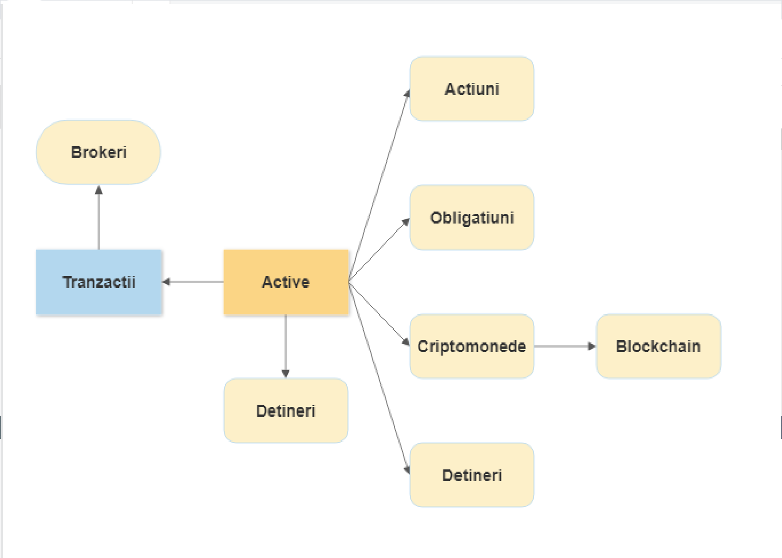
6. REALIZAREA DIAGRAMEI ENTITATE-RELAȚIE CORESPUNZĂTOARE DESCRIERII DE LA PUNCTELE 3-5.

Slide 15
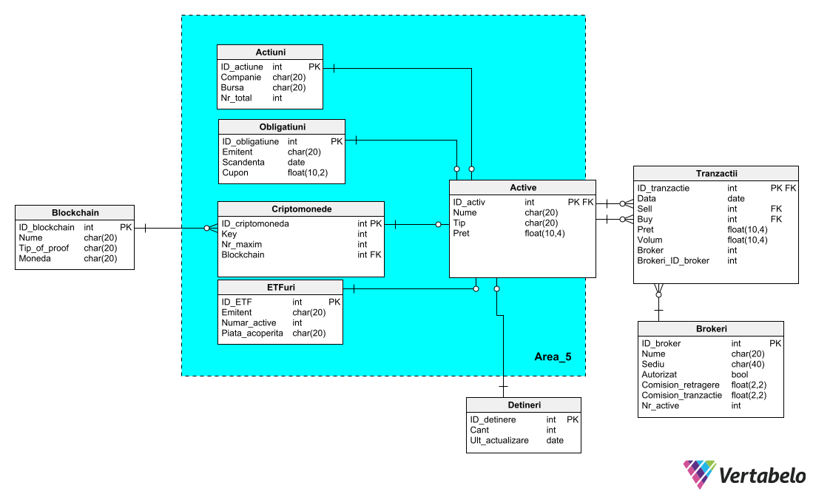
7 .REALIZAREA DIAGRAMEI CONCEPTUALE CORESPUNZĂTOARE DIAGRAMEI ENTITATE-RELAȚIE PROIECTATE LA PUNCTUL 6.

Slide 16
8. ENUMERAREA SCHEMELOR RELAȚIONALE CORESPUNZĂTOARE DIAGRAMEI CONCEPTUALE PROIECTATE LA PUNCTUL 7.
TRANZACTIE(#ID_TRANZACTIE, #BUY, #SELL, PRET)
DETINERE(#ID_DETINERE, #ACTIV, CANTITATE)
ACTIV(#ID_ACTIVE, TIP)
TIP_ACTIV(#ID_ACTIUNE, #ID_OBLIGATIUNE, #ID_CRIPTOMONEDA, #ID_ETF)
CRIPTOMONEDA(#ID_CRIPTOMONEDA, #ID_BLOCKCHAIN)

Slide 17
9. REALIZAREA NORMALIZĂRII PÂNĂ LA FORMA NORMALĂ 3 (FN1-FN3).
FN1 – ATRIBUTELE MARI TREBUIESC SPARTE IN ATRIBUTE MAI MICI. CODUL UNIC AL UNUI TOKEN ESTE IMPARTIT IN KEIA PROPRIE SI ID-UL BLOCKCHAIN-ULUI.
FN2 - SE SPARG TABELELE IN CARE ANUMITE COLOANE TIN DOAR DE O PARTE DIN CHEIA PRIMARA.
FN3 - SE SPARG TABELELE IN CARE ANUMITE ATRIBUTE TIN DE UN ALT ATRIBUT:
SE IMPART ACTIVELE IN 4 TIPURI SEPARATE. FIECARUI TIP II CORERESPUNDE O TABELA DEOARECE ARE PROPRIETATI DIFERITE. PROPRIETATIILE COMMUNE RAMAN IN TABELA DE ACTIVE.

Slide 18
10. CREAREA TABELELOR ÎN SQL ȘI INSERAREA DE DATE COERENTE ÎN FIECARE DINTRE ACESTEA (MINIMUM 5 ÎNREGISTRĂRI ÎN FIECARE TABEL NEASOCIATIV; MINIMUM 10 ÎNREGISTRĂRI ÎN TABELELE ASOCIATIVE).

